Slide 1
INTRODUCTION À ROS2

Slide 2
Déroulé de la semaine
Lundi | Mardi | Mercredi | Jeudi
Introduction | Robotique Mobile | Robotique de manipulation | Quadrucoptère
Ressources disponibles
Ce cours: https://github.com/Lexoa/ros2_intro.git
Tutoriel officiel pour ros2 humble: https://docs.ros.org/en/humble/Tutorials.html
Forum d’entraide : https://robotics.stackexchange.com/
Version de ce cours sous ros1 : https://learn.ros4.pro/fr/

Slide 3

Le framework
ROS = Robot Operating System
Middleware robotique
Langages principaux : C++ et Pyhton
Mais aussi… Ada, Go, Java, Node.js, Obj. C, C, Rust, .Net
OS
(Linux, Windows, macOS)
ROS2
Processus
applicatifs
(C++, Python)

Slide 4
Le framework
ROS =
  Bibliothèques logicielles
  Outils logiciels : RViz2, Gazebo, rqt…
  Implémentations de l’état de l’art : navigation, manipulation,…
  Ressources documentaires et communautaires

Slide 5
Le framework
ROS =
  ros Core : rclpy, rclcpp
  ros-planning MoveIt2 / OMPL / Task Planning
  ros2-control Generic control interface
  ros-perception tf2, cv_bridge, image_transport,...
  ros-vizualisation RViz2, rqt
  ros-simulation Gazebo/Ignition
  ros2-drivers ros2_serial_example, openni2_camera,...

Slide 6
Le framework
Basés sur ROS
  Ros-industrial UR, Fanuc, ABB, KUKA, PAL …
  Autoware.Auto Autonomous driving framework
  Rapyuta.io Cloud robotics framwork
  AWS Robomaker Cloud robotics framework
Interfacés avec ROS
  CoppeliaSim
  Webots

Slide 7
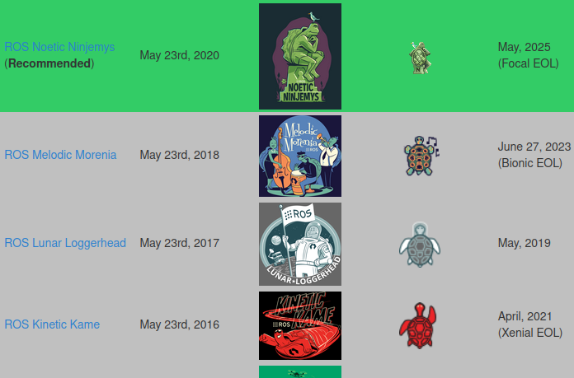
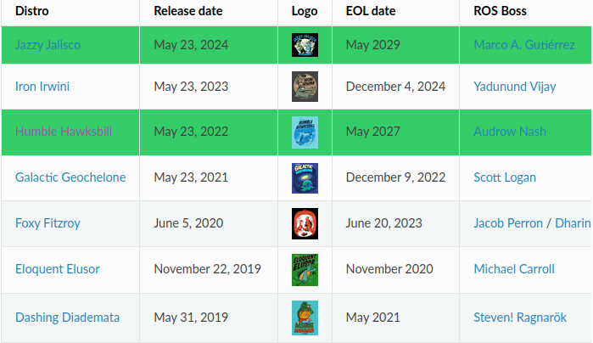
Distributions
ROS1 (2010-2025)
ROS2 (2017+)

Slide 8
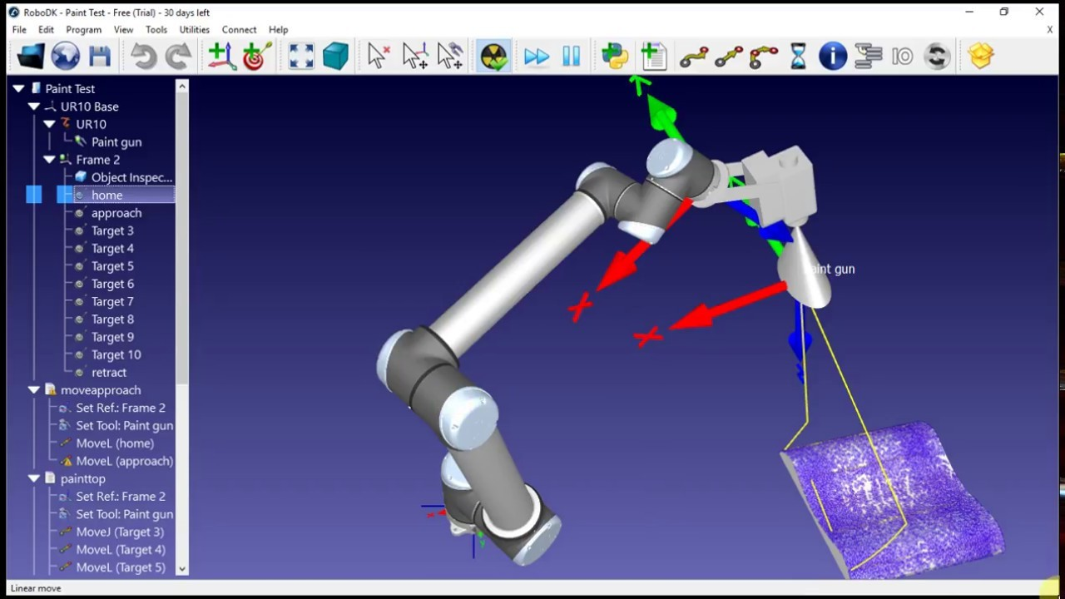
Le framework
ROS vs RobotDK ...
Framework logiciel ≠ logiciel
On écrit du code C++/Python
Avec des outils graphiques en plus
Programmation ≠ paramétrage
Le mot d’ordre : Interopérable
+ de code logiciel = besoin de + de maitrise de la qualité

Slide 9

Framework opensource foisonnant
Origine académique où chacun rajoute sa brique
Développement peu testés et non forcément maintenus
Sous-ensemble de ROS qualitatif « industry-grade »
Label attribués aux packages ROS respectant des bonnes pratiques et des tests
Objectif : Faciliter le respect des normes et la certification des machines

Slide 10


Slide 11
Nœuds
Les nœuds représentent la plus petite unité de processuer de ROS. C’est un programme éxecutable qui ne fait qu’une chose à la fois.
Package 1
Package 2
Node 1
Node 2
Node A

Slide 12
Domain ID
Ordinateur 2
En ROS2 toutes les machines d’un réseau ont accés au node des autres, il est important de définir un Domain ID (entre 0 et 101) propre à chaque machine.
Node B
Node C
Ordinateur 1
Node 1
Node 2
Node A

Slide 13
Les packages
Les packages sont utilisés afin d’organiser les programmes sous ROS.
Package 1
Package 2
Node 1
Node 2
Node A

Slide 14
Topics et messages
Les nœuds communiquent entre eux en se transmettant des infos sur des canaux de communication appelés Topics
Package 1
Package 2
Node 1
Node 2
Node A

Slide 15
Messages / Services / Action
Messages
  Publisher/Subscriber
Services
  Blocking Request/Response
Action sevices
  Async Request/Response
^{A}
^{B}
.msg
^{Data}
^{A}
^{Request}
^{B}
.srv
^{Response}
^{A}
^{Request}
^{B}
.srv
^{Feedback}
^{Response}

Slide 16
Serveur de paramètres
Les serveurs de paramètres permettent de sauvegarder la configuration de chaques nodes sous forme de .yaml
Package 1
^{Params}
^{Params}
Package 2
^{Params}
Node 1
Node 2
Node A

Slide 17
Launching nodes
Les fichiers launch permettent de lancer plusieurs node en même temps avec les paramètres associés
Node 1
^{Params}
^{Launch 1}
^{Params}
Node 2
Node A
^{Params}
^{Launch A}

Slide 18
PREMIER PAS SUR ROS2

Slide 19
Workspace & package ROS2
Colcon est le build system utilisé par ROS2, il permet de prendre en compte les dépendances entre les packages lors de la compilation.
Créer un package :
  ~/ros2_ws/src$ ros2
Compiler le workspace :
  ~/ros2_ws/$ colcon build
Clean le workspace
  ~/ros2_ws/$ colcon build --cmake-target clean
Chargé un workspace compilé :
  ~$ source ~/ros2_ws/install/setup.bash
  ~$ source /opt/ros/humble/setup.bash
À ajouter au .bashrc

Slide 20
Commande ROS2 de base
Démarrer un nœud :
~$ ros2 run <package_name> <executable_name>
  Changer le nom de la node :
  ~$ ros2 run <package_name> <executable_name> --ros-args --remap __node:=<my_name>
  Charger un fichier de parametre de node :
  ~$ ros2 run <package_name> <executable_name> --ros-args --params-file <file_name>
Utiliser un launch file :
~$ ros2 launch <package_name> <launchfile_name>
  Changer un parametre
  ~$ ros2 launch <package_name> <launchfile_name> <param_name>:=’<my_param_value>’

Slide 21
Commande ROS2 de base
Commandes liées au node:
~$ ros2 node list ~$ ros2 node info <node_name>
Commandes liées au topic:
~$ ros2 topic list ~$ ros2 topic info <topic_name>
~$ ros2 topic echo <topic_name> ~$ ros2 topic pub <topic_name> <msg_type> '<args>'
Commande liées au service :
~$ ros2 service list -t ~$ ros2 service type <service_name>
~$ ros2 service call <service_name> <service_type> <args>
Commande liées au param :
~$ ros2 param list -t ~$ ros2 param get <node_name> <param_name>
~$ ros2 param set <node_name> <param_name> <value>

Slide 22
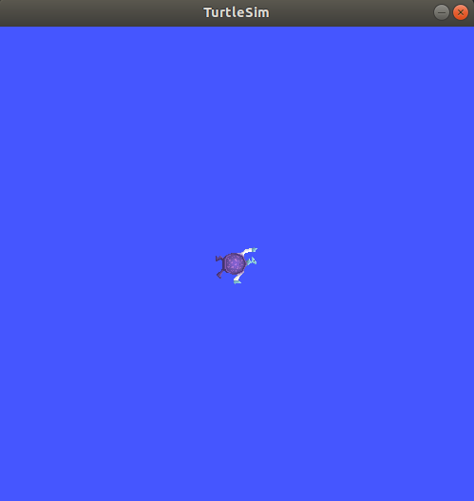
Démo turtlesim
ros2 run turtlesim turtlesim_node
rqt
ros2 run turtlesim turtle_teleop_key
ros2 node info /turtlesim
rqt_graph
ros2 topic list
ros2 topic pub /turtle1/cmd_vel geometry_msgs/msg/Twist "{linear: {x: 2.0, y: 0.0, z: 0.0}, angular: {x: 0.0, y: 0.0, z: 1.8}}"
ros2 service call /spawn turtlesim/srv/Spawn "{x: 2, y: 2, theta: 0.2, name: ''}"
ros2 param set /turtlesim background_r 150
ros2 launch turtlesim multisim.launch.py

Slide 23
PLACE À LA PRATIQUE

Slide 24
Place à la pratique
Écrire un publisher qui envoi un string : le nom de votre ordinateur et un int : votre domain_id + afficher le message via une commande et via un subscriber.
Avec un autre node, écrire un service qui permet d’envoyer le nom de votre ordinateur et votre domain_id. La réponse devra indiquer si il s’agit du bon nom et du bon numéro.
Utiliser un launch pour lancer en le serveur du service et le publisher, utiliser un paramètre pour modifier le nom de l’ordinateur et le domain_id,
https://github.com/Lexoa/ros2_intro.git

